Slide 1
Мемориально- исторический комплекс «Соловьева переправа»
Кардымовский район Смоленская область
«Соловьёва переправа» – это территория, которая самой историей предназначена для создания здесь места памяти и единения всей страны, всех защитников Отечества, всех населяющих её народов и народностей. В этом месте проявлен массовый героизм и мужество нашего многонационального народа.

Slide 2
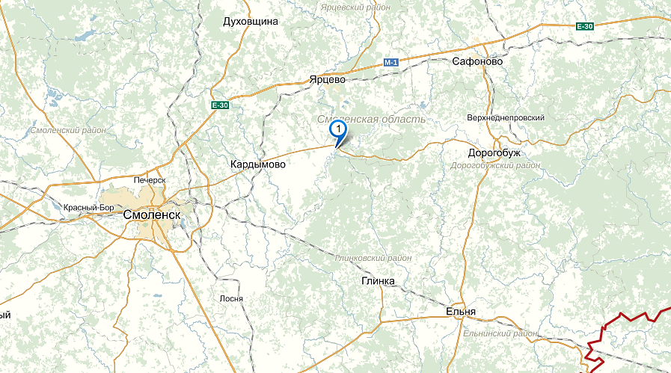
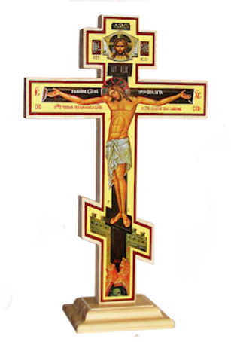
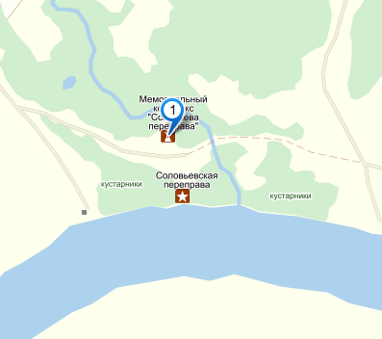
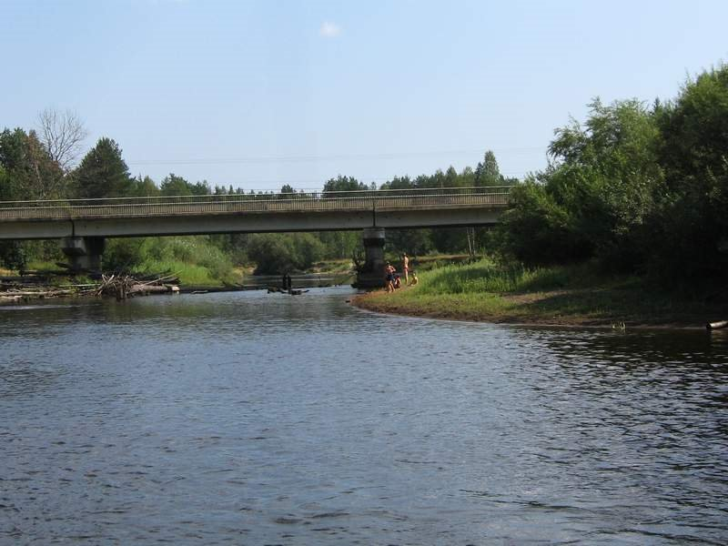
Соловьева переправа находится в самом сердце Смоленщины – Кардымовском районе Смоленской области
Описание
Она располагается на исторически важном пересечении двух путей развития Руси
сухопутного – «Старой Смоленской дороги» - старейшего и кротчайшего пути из Европы в Московские земли
и водного («из варяг в греки») – великой славянской реки Днепр, в водах которого крестили Русь.
В этом святом месте они пересекаются в виде православного креста.

Slide 3
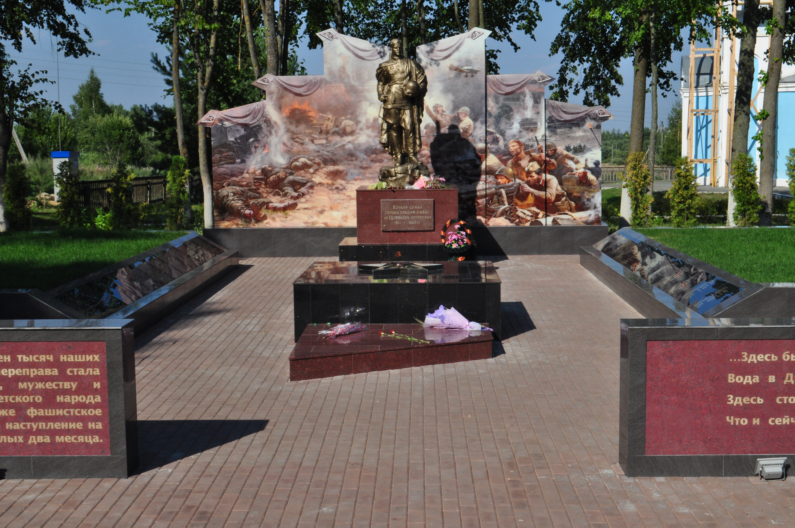
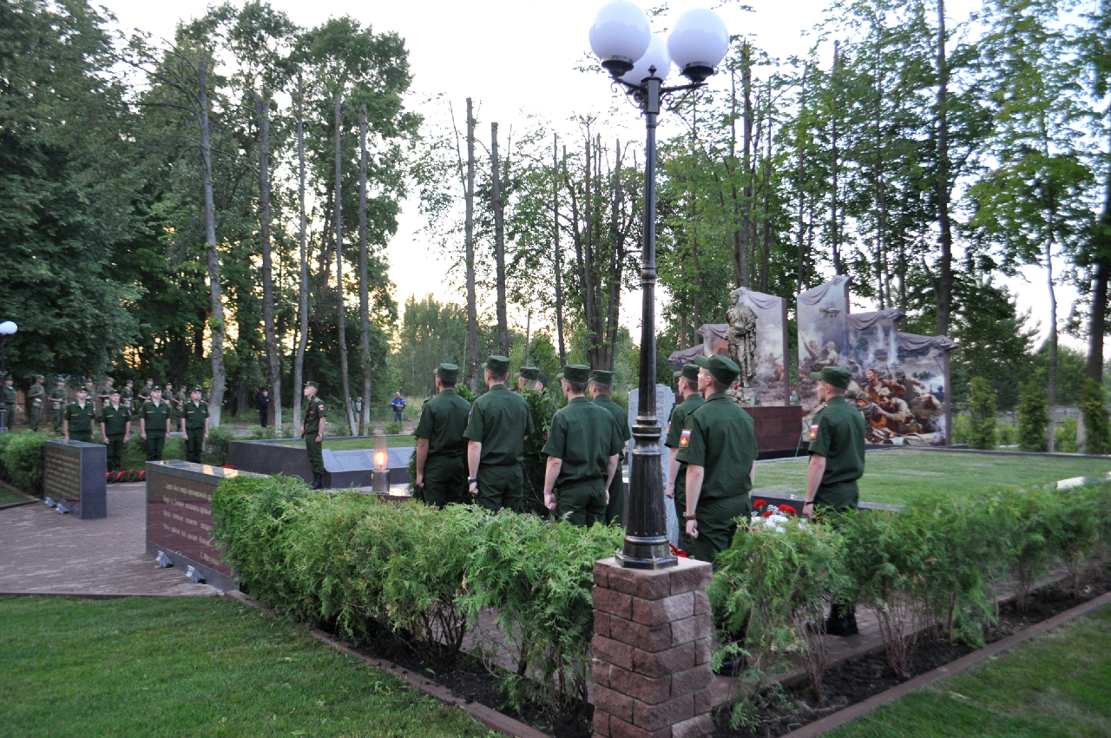
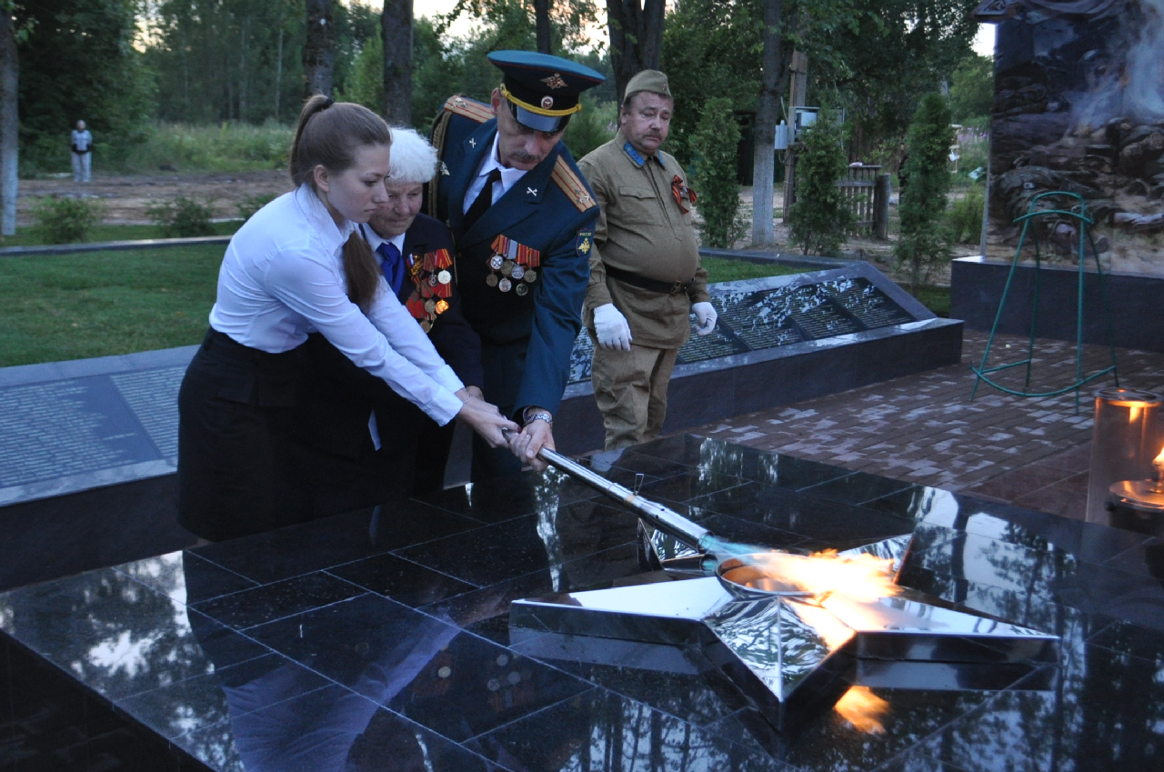
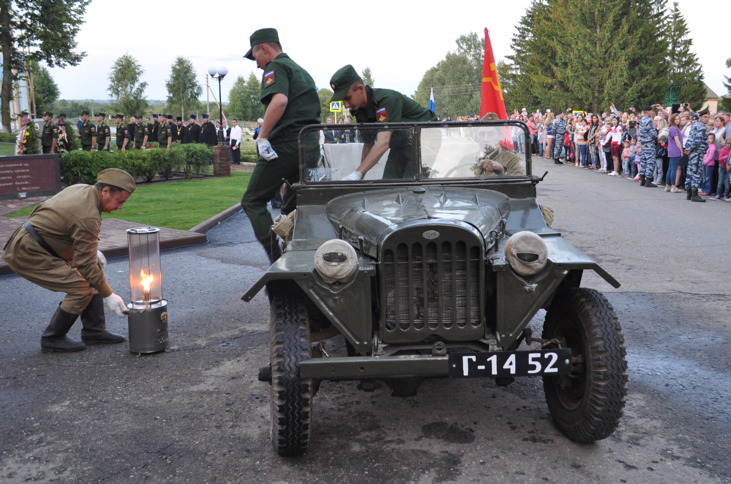
Объекты показа
В ИЮЛЕ 2015 года братская могила была реконструирована, на ее месте также торжественно был зажжен вечный огонь

Slide 4
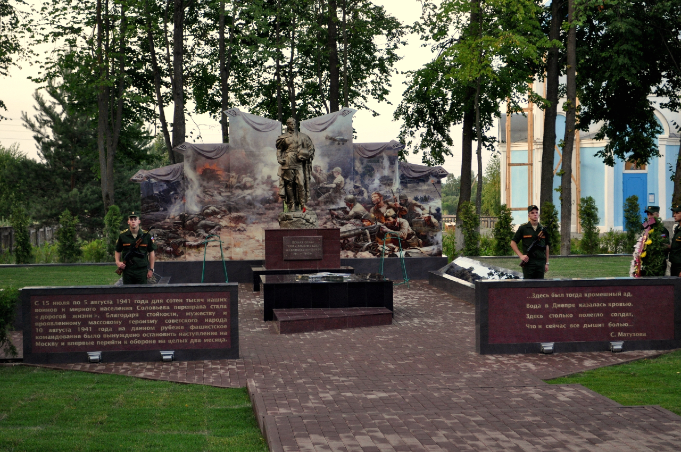
Говоря о самом мемориале, отметим, что главной задачей было не заменить уже имеющийся памятник, а сделать его более современным, отразить всю суть событий, имевших место на Соловьевой переправе в годы Великой Отечественной войны.
Объекты показа
На плитах, располагающихся у входа к Братской могиле, написаны памятные тексты. Надпись на одной: «С 15 июля по 5 августа 1941 года для сотен тысяч наших воинов и мирного населения Соловьева переправа стала "дорогой жизни". Благодаря стойкости, мужеству и проявленному массовому героизму советского народа 10 августа 1941 года на данном рубеже фашистское командование было вынуждено остановить наступление на Москву и впервые перейти к обороне на целых два месяца». На другой плите - строки из стихотворения «Соловьева переправа» смоленской поэтессы, долгое время жившей в Кардымове, Светланы Матузовой:
«…Здесь был тогда кромешный ад,
Вода в Днепре казалась кровью.
Здесь столько полегло солдат,
Что и сейчас все дышит болью…»

Slide 5
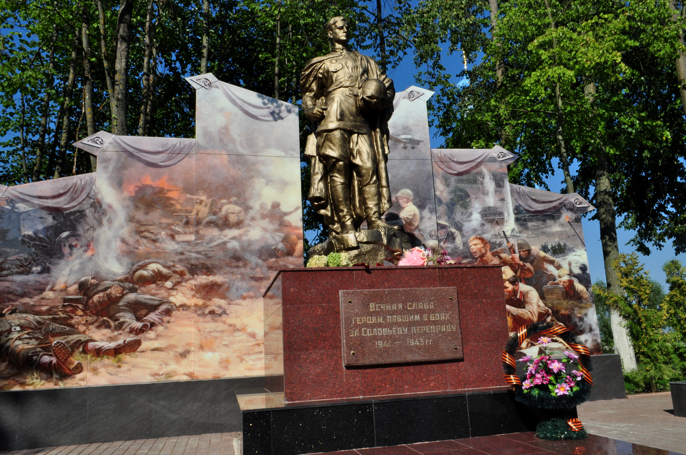
Объекты показа
За спиной бронзового солдата - склоненные в память о погибших знамена, на которых, как на экране, запечатлелось одно мгновение страшного боя у Переправы. Это изображение – копия картины А.Н. Семёнова «Бой у Соловьевой переправы», которая хранится в музее Великой Отечественной войны в Смоленске - единственное живописное изображение событий в этом легендарном месте. Сам бронзовый солдат возвышается на постаменте, выполненном из красного гранита, символизирующем землю, навечно пропитанную кровью защитников Соловьевой переправы и мирных жителей.

Slide 6
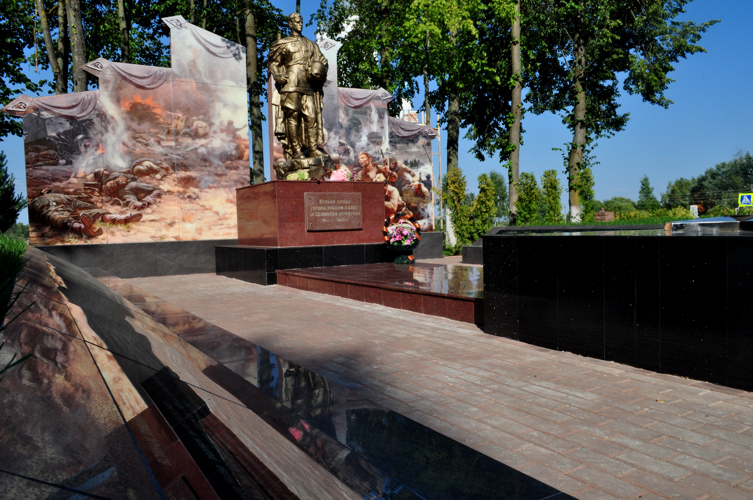
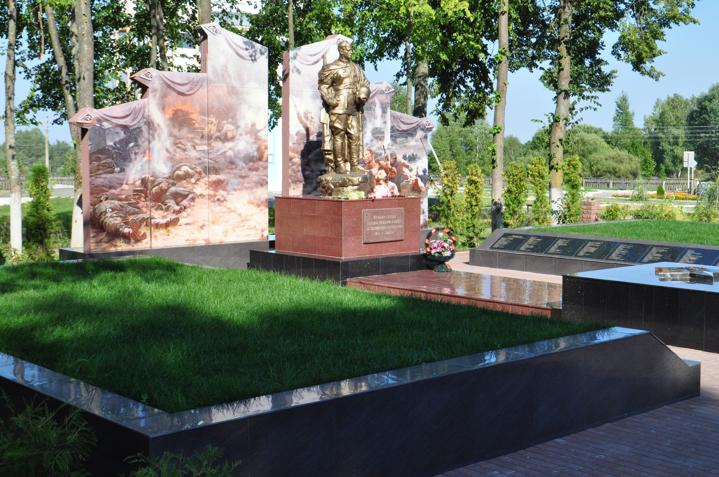
Объекты показа
Основанием постамента – понтонный мост, обеспечивавший переправу в 1941-м. Еще одна гранитная плита с установленной на ней звездой Вечного огня символизирует те самые плотики Памяти с горящими на них свечами, которые мы спускаем на воду ежегодно в ночь с 21 на 22 июня, поминая погибших в Великой Отечественной войне.
Обе фигуры размещены на красном гранитном основании - река Днепр, воды которой во время боев были красными от крови. Две братские могилы символизируют берега реки, где покоятся останки бойцов, отдавших свои жизни, защищая от врага смоленскую землю. Имена героев увековечены в списках, расположенных вдоль Братских могил.

Slide 7
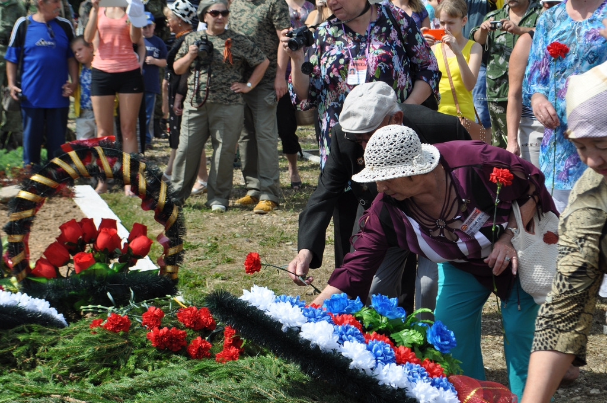
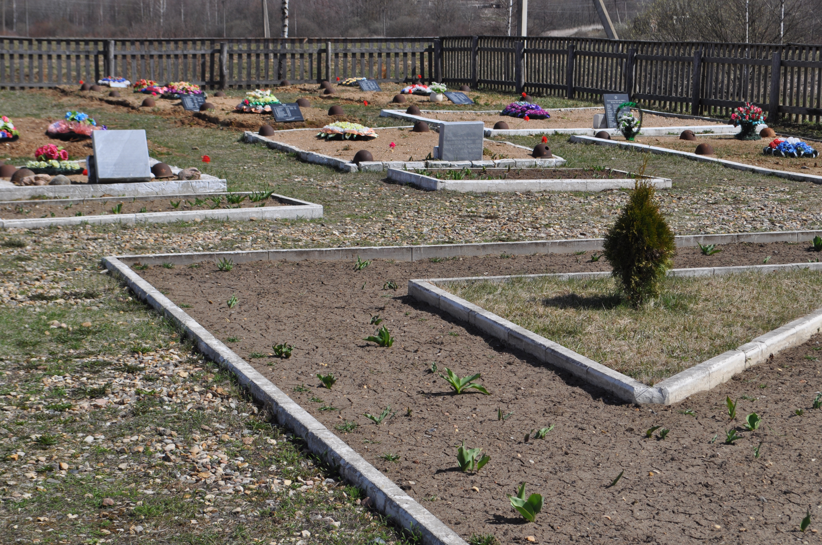
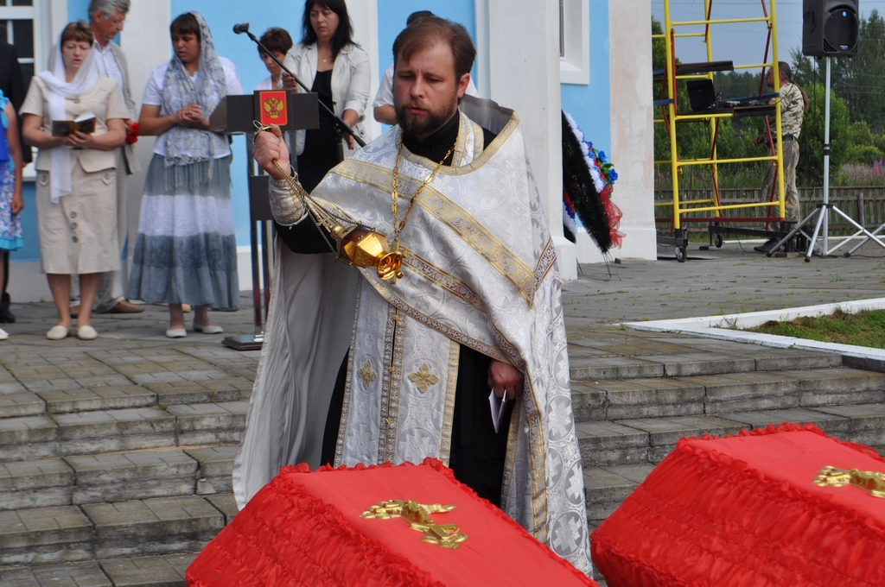
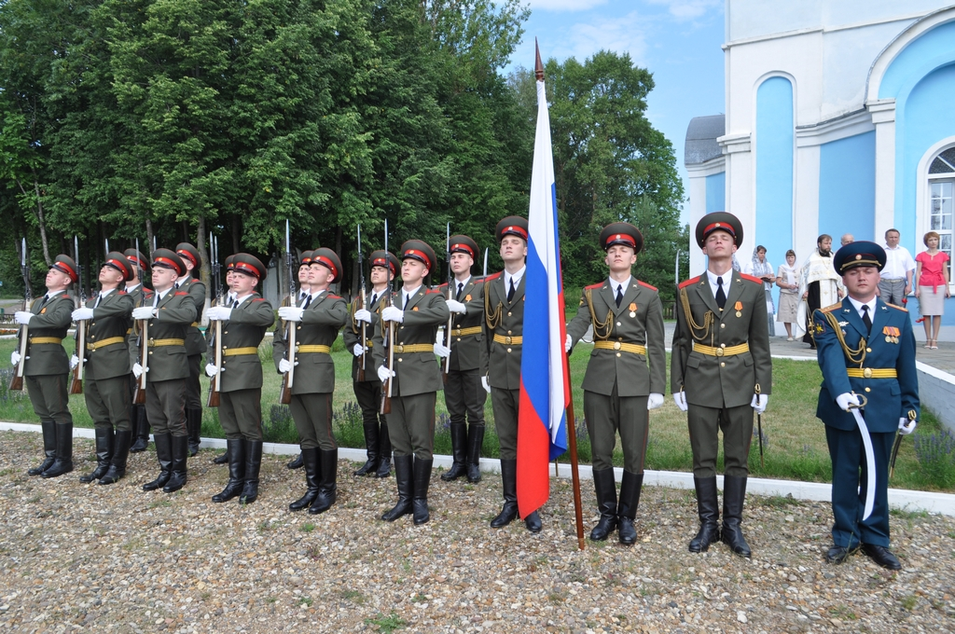
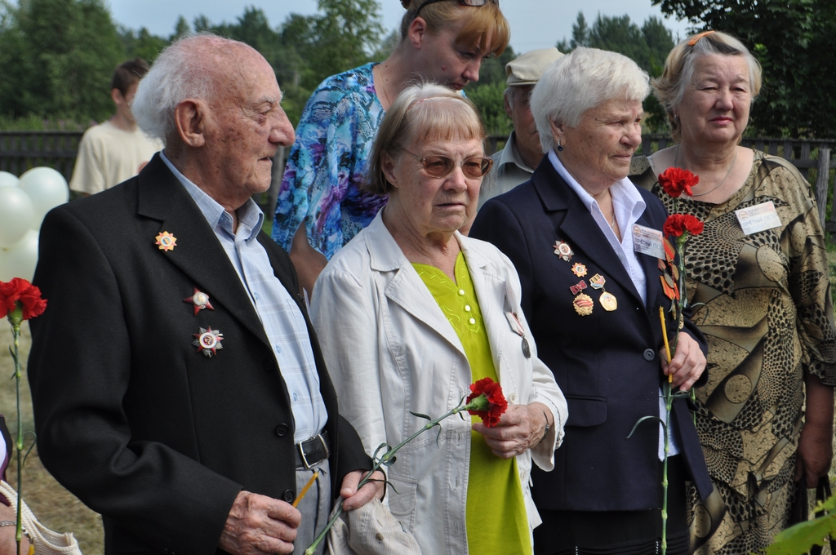
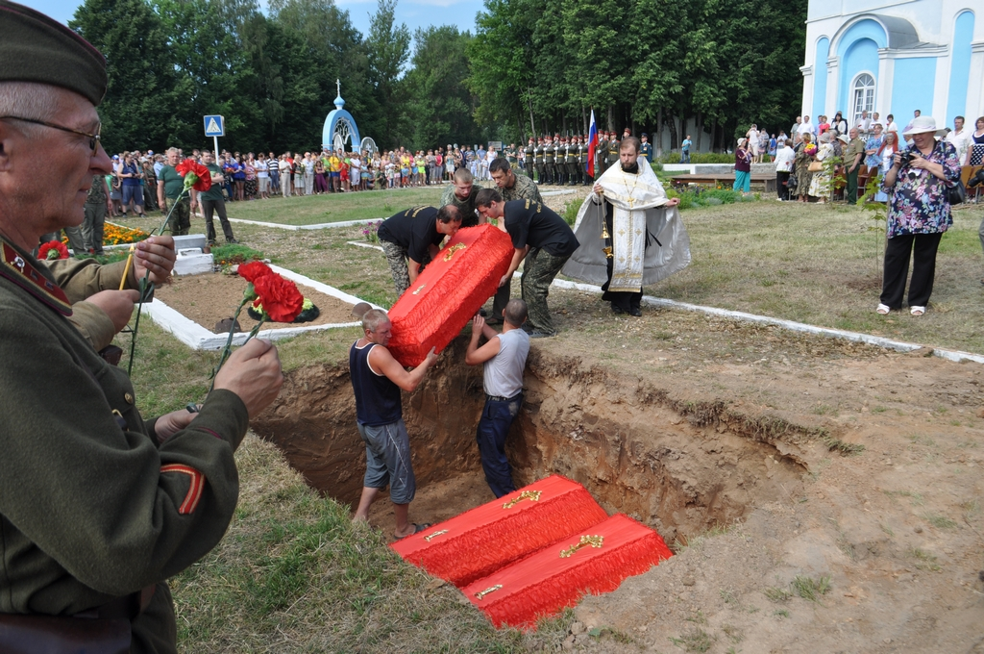
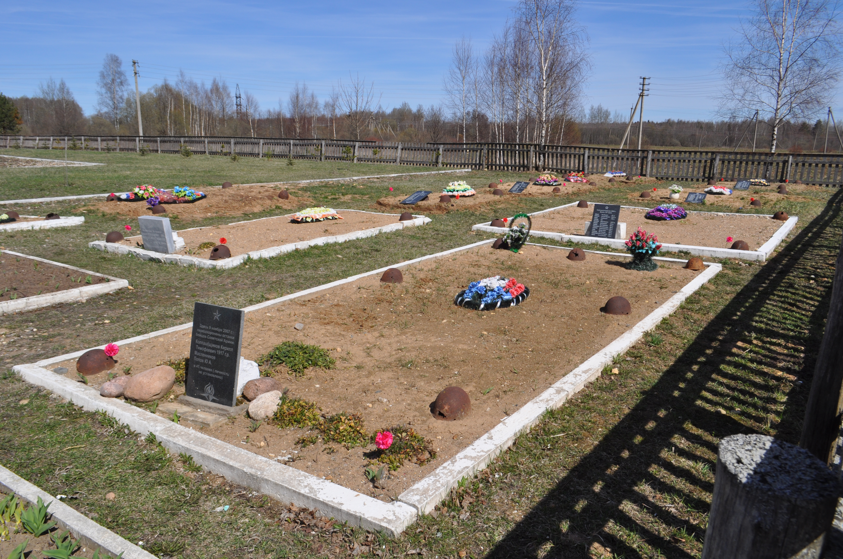
Объекты показа
Рядом с братской могилой располагается поле памяти, где ежегодно проходят торжественные перезахоронения солдат, павших в Великой Отечественной войне, защищая Родину ежегодно, начиная с 2002 года

Slide 8
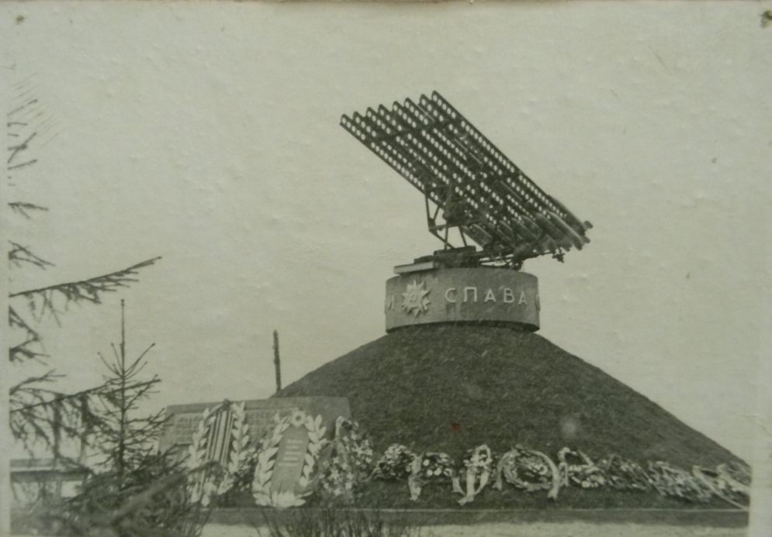
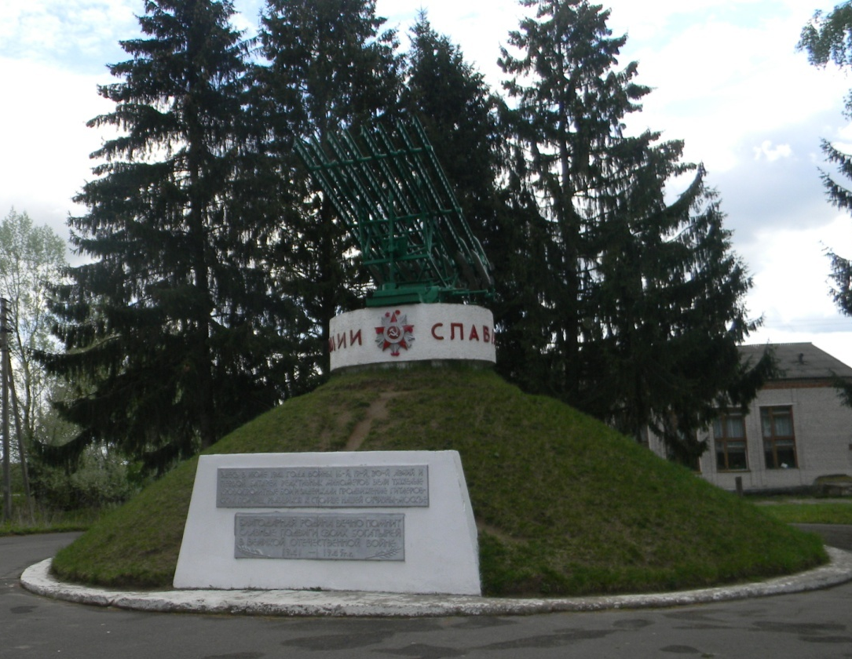
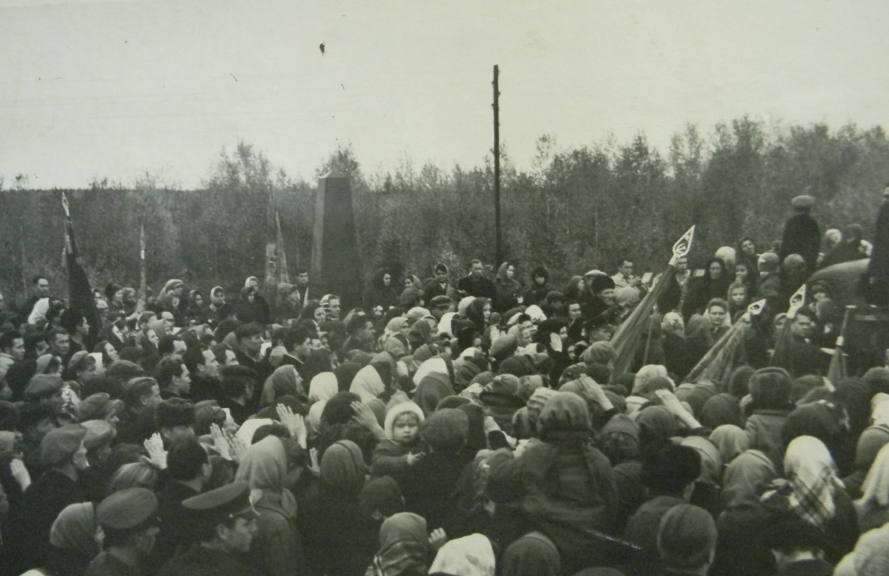
Объекты показа
Памятник «Катюша» был открыт в 1964 году.
На его открытии присутствовала жена командира первых реактивных установок «Катюша» И.А. Флёрова

Slide 9
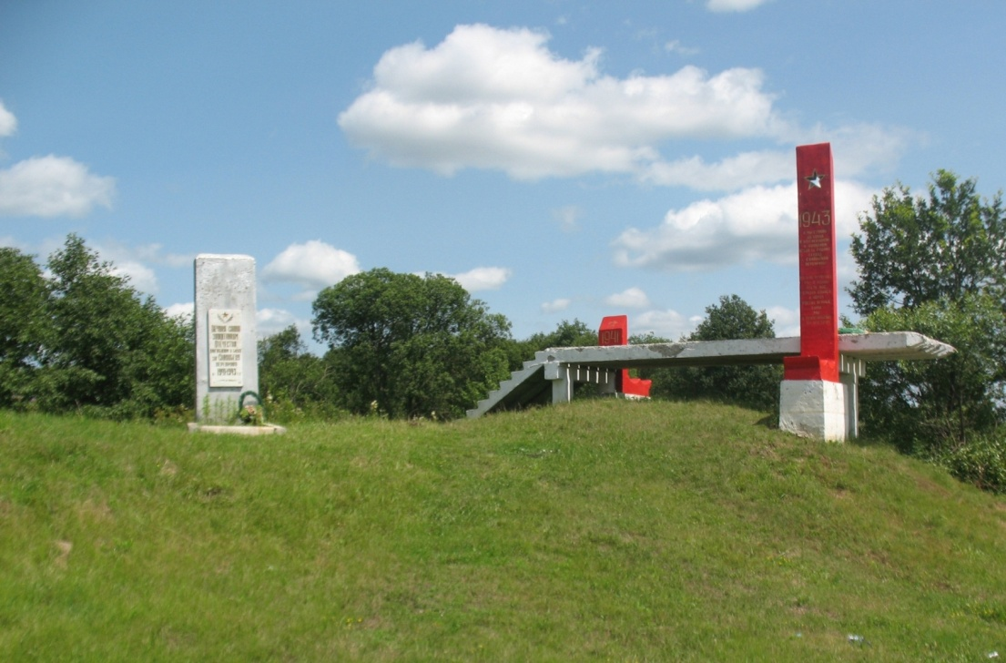
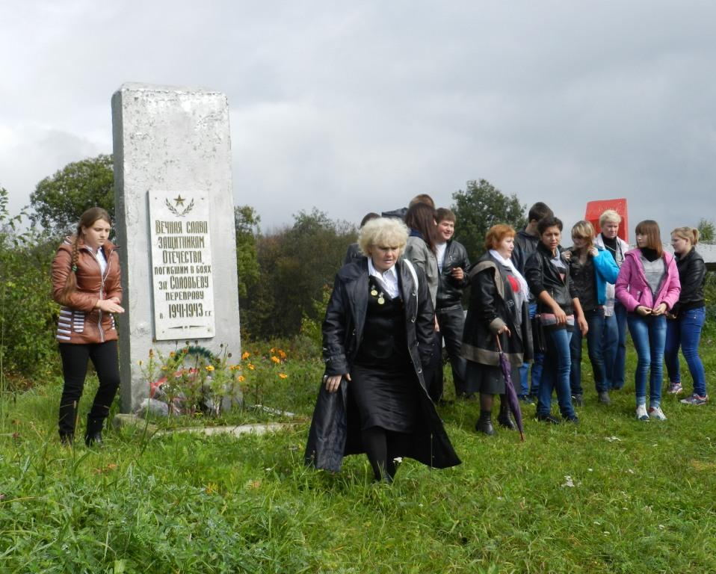
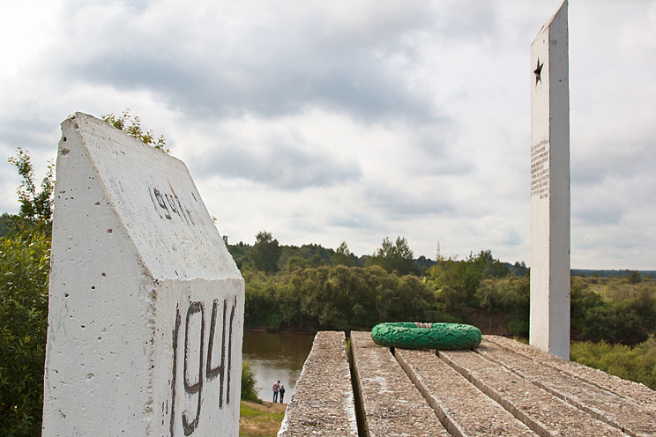
Объекты показа
Памятник «Плот»
открыт в 1991 году

Slide 10
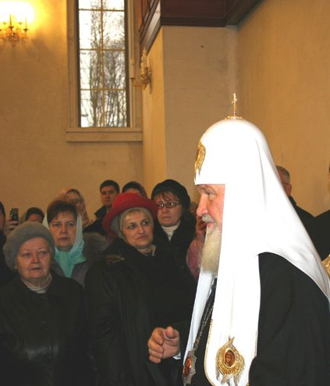
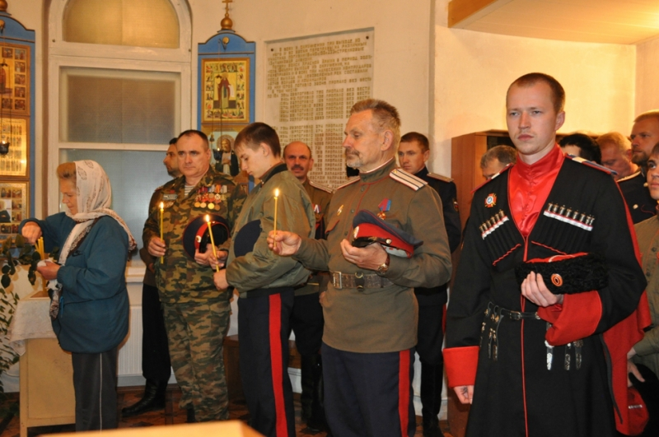
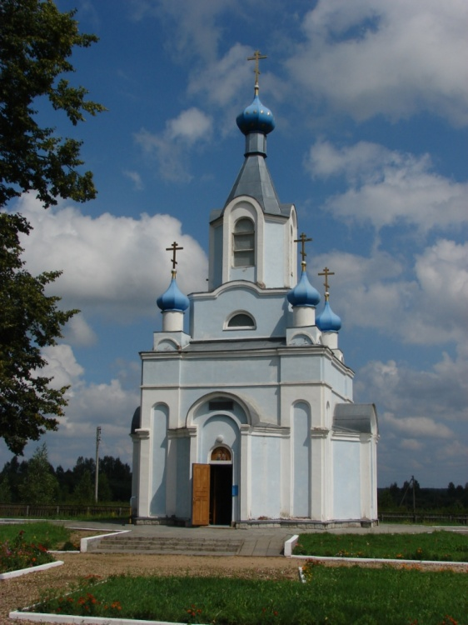
Объекты показа
Храм в честь иконы Пресвятой Богородицы «Взыскание погибших», построенный по инициативе Патриарха Московского и всея Руси Кирилла открыт в 2002 году

Slide 11
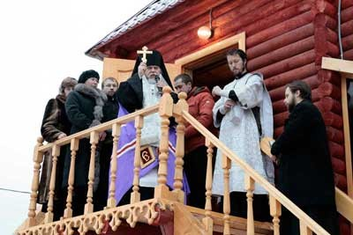
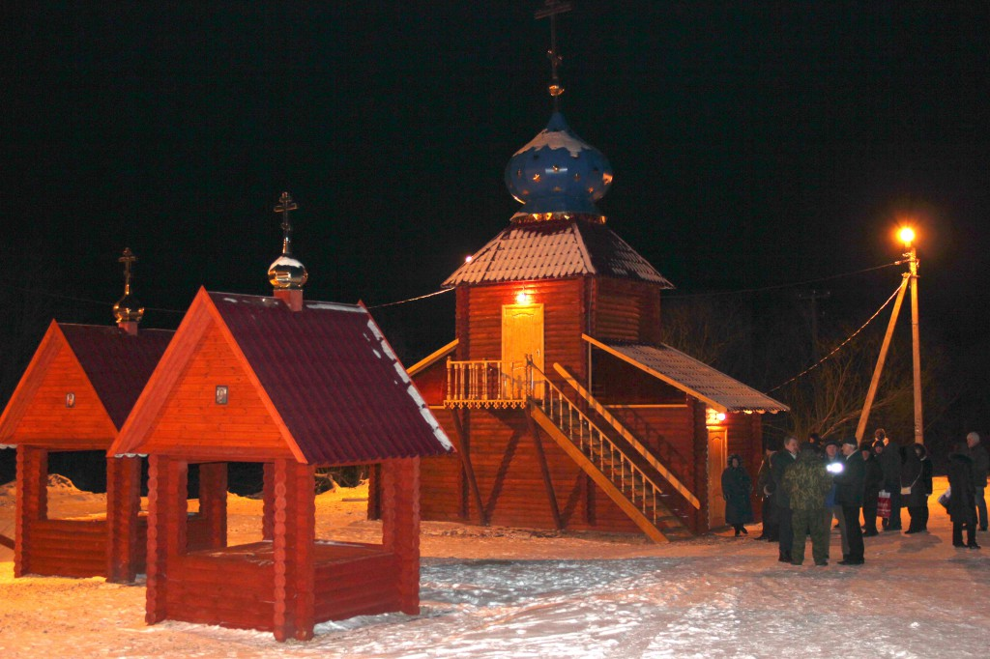
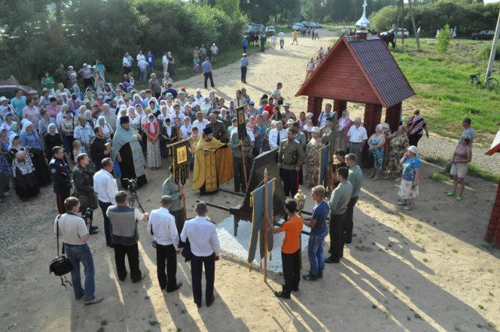
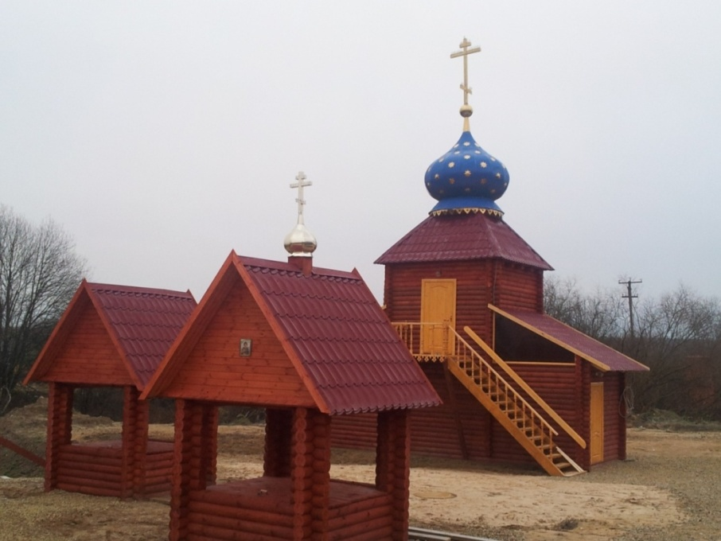
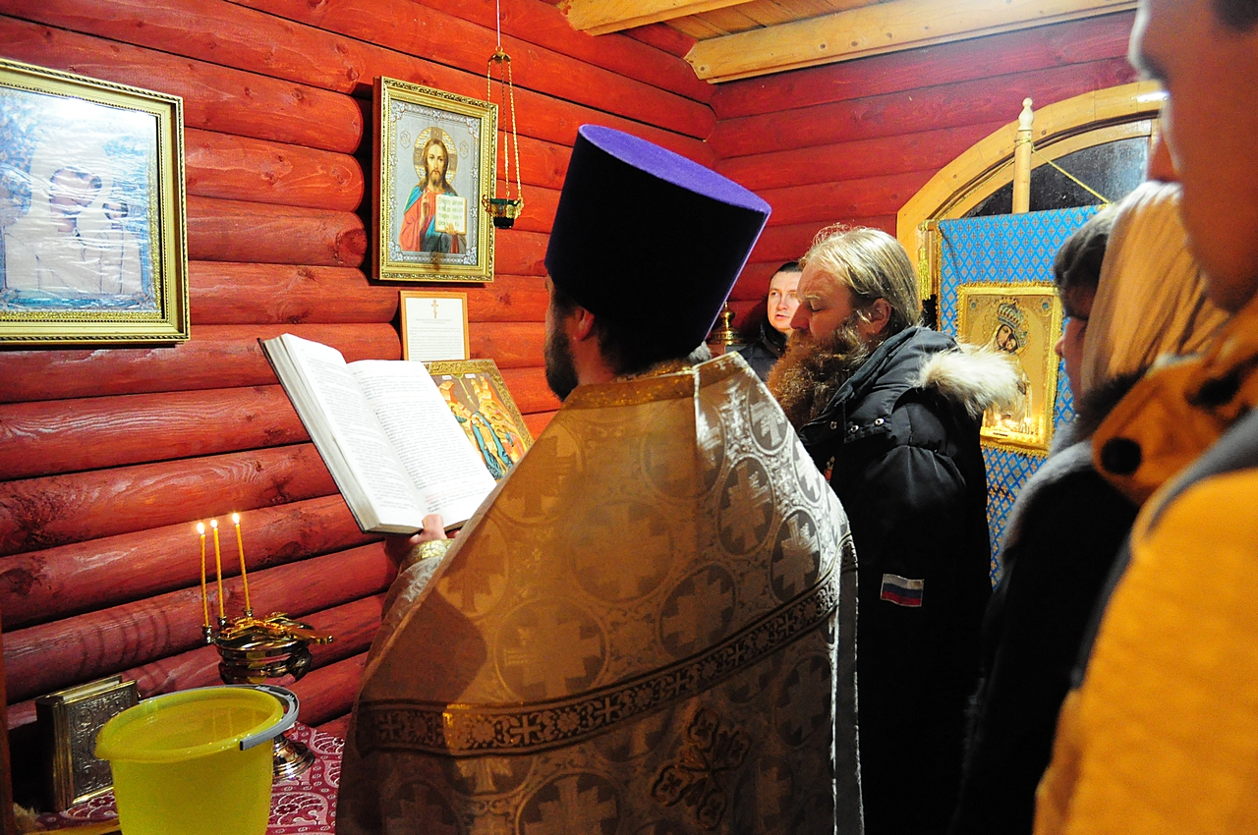
Объекты показа
Святой источник и купель в честь Георгия Победоносца построены в 2011 году

Slide 12
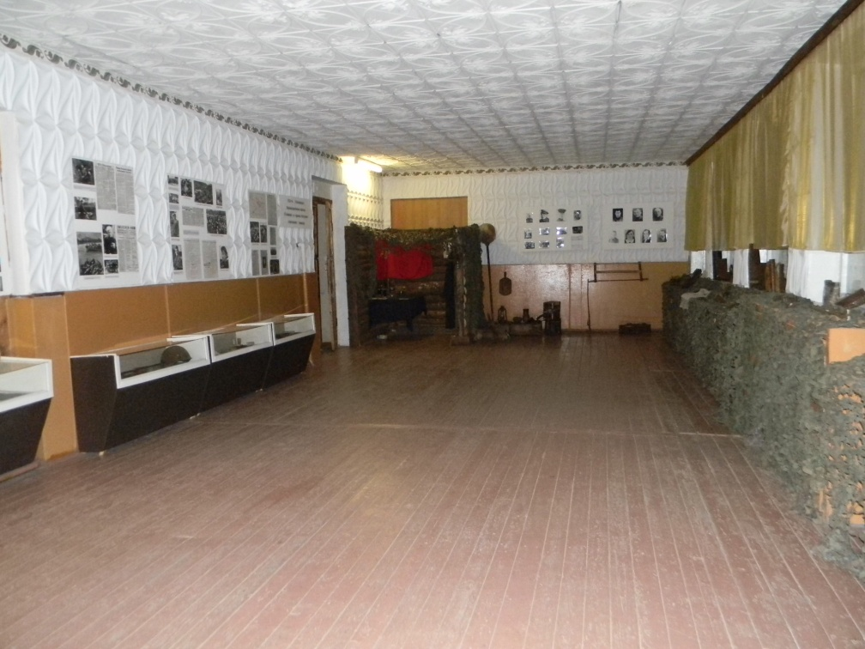
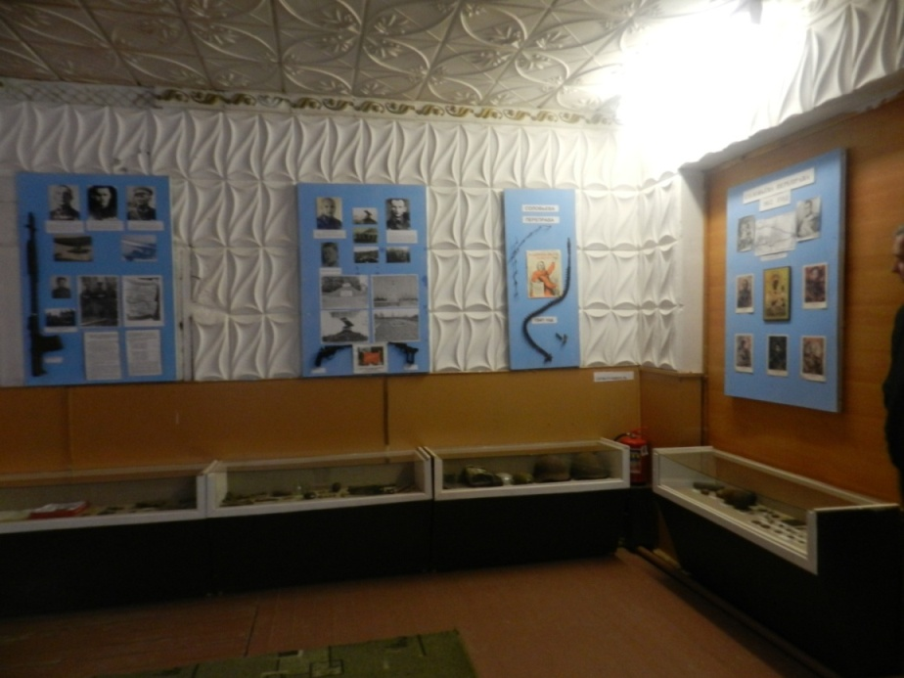
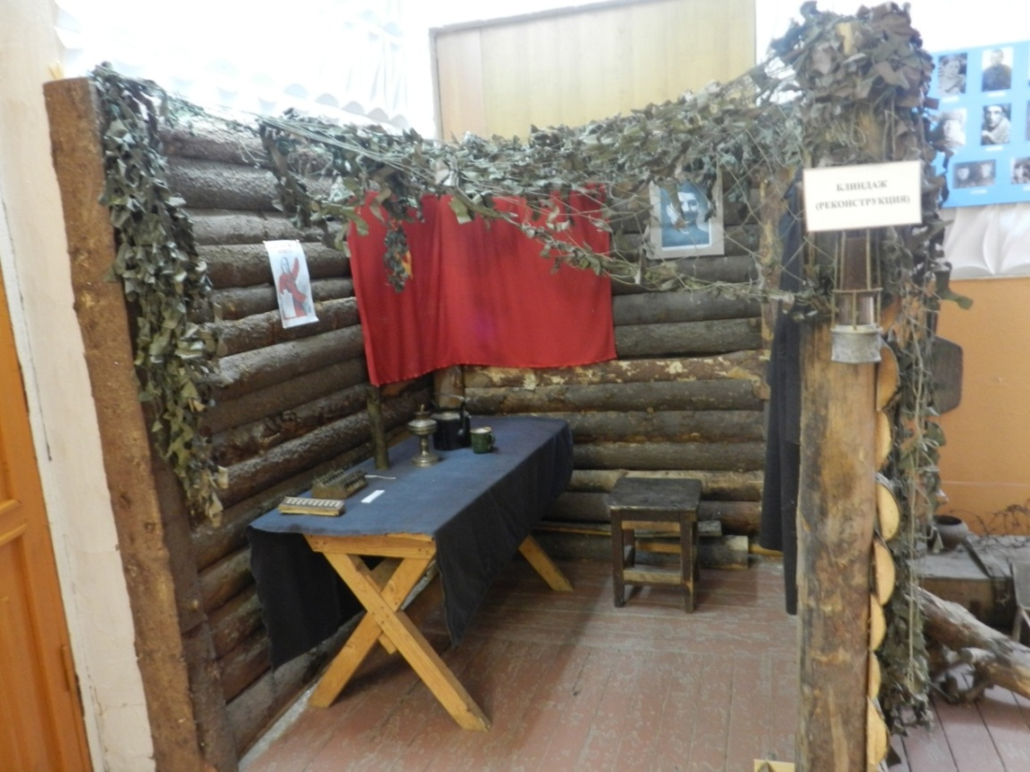
Объекты показа
На территории соловьевой переправы функционирует общественный музей, который был открыт в 2012 году

Slide 13
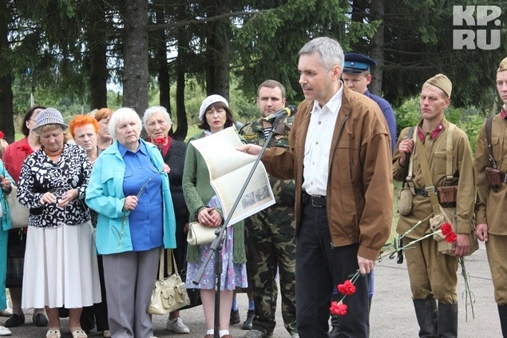
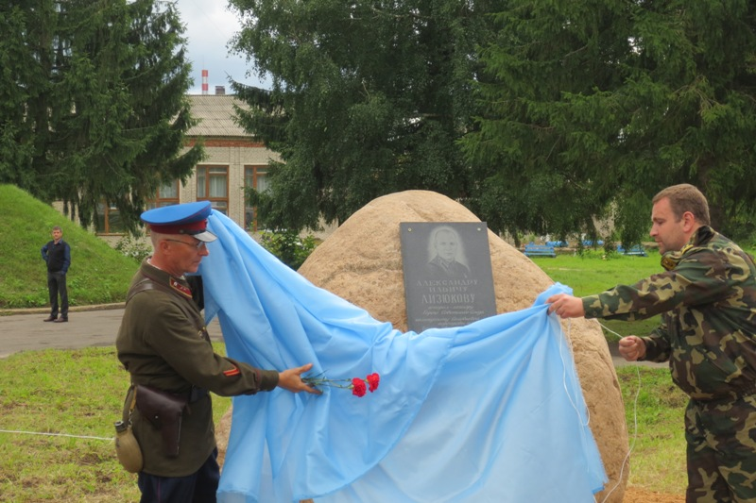
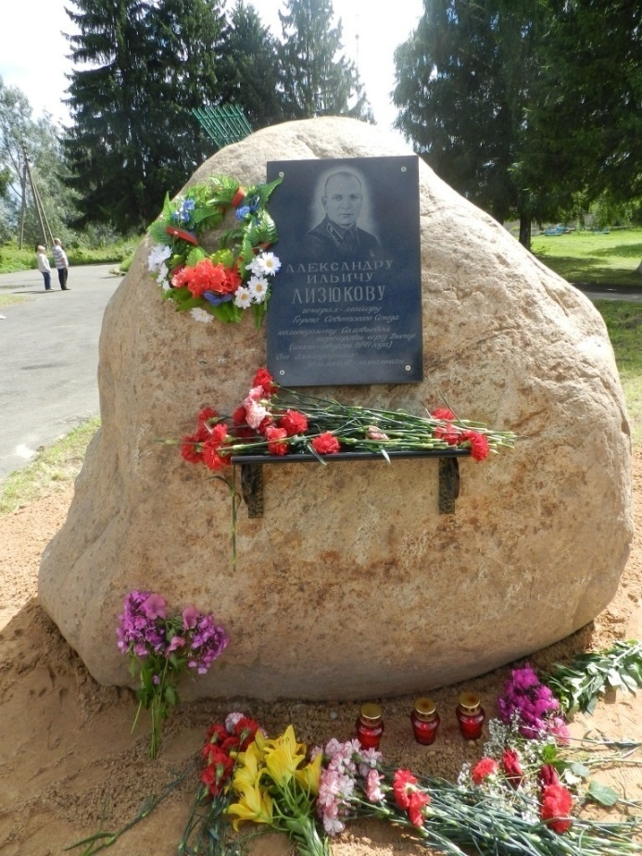
Объекты показа
Памятный знак установлен земляками Героя СССР А.И. Лизюкова в 2013 году

Slide 14
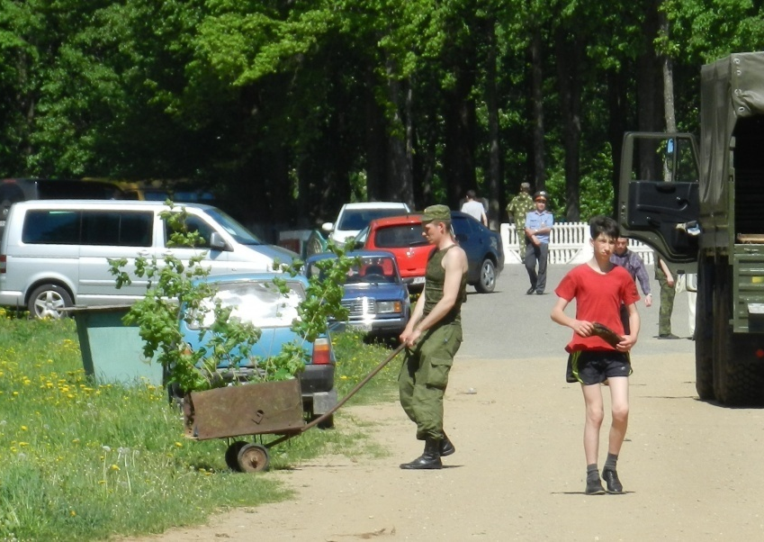
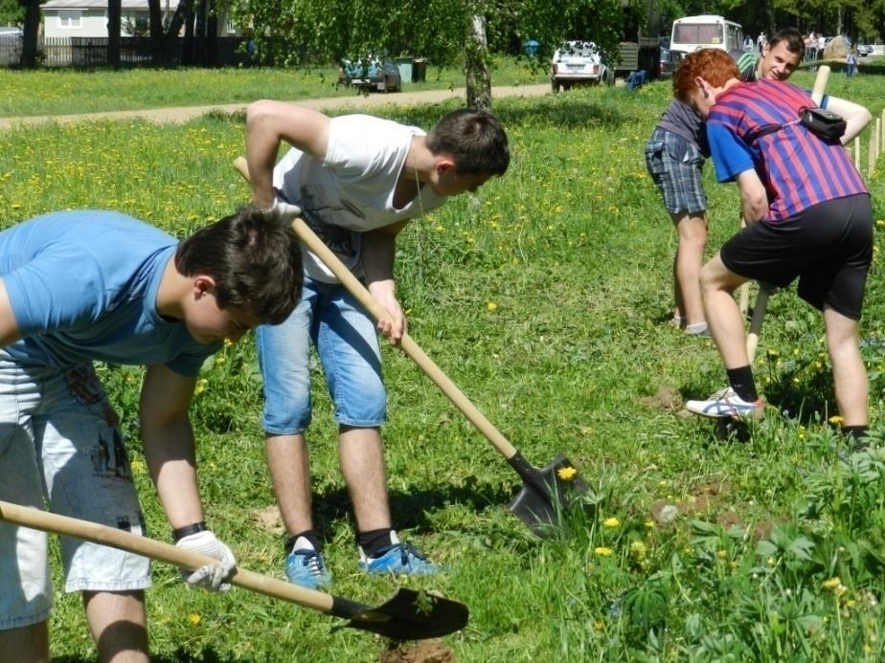
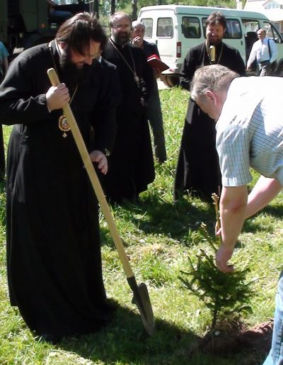
Объекты показа
В 2014 году участниками областного проекта «Никто не забыт» заложена Аллея Славы

Slide 15
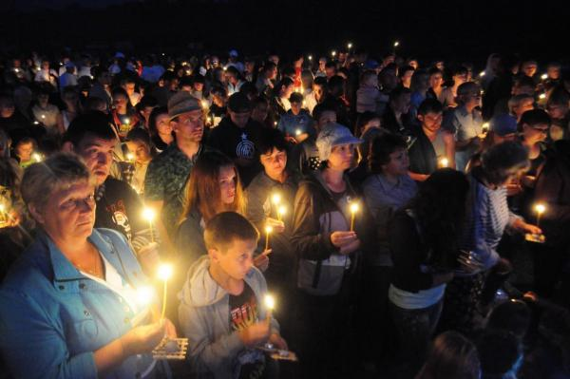
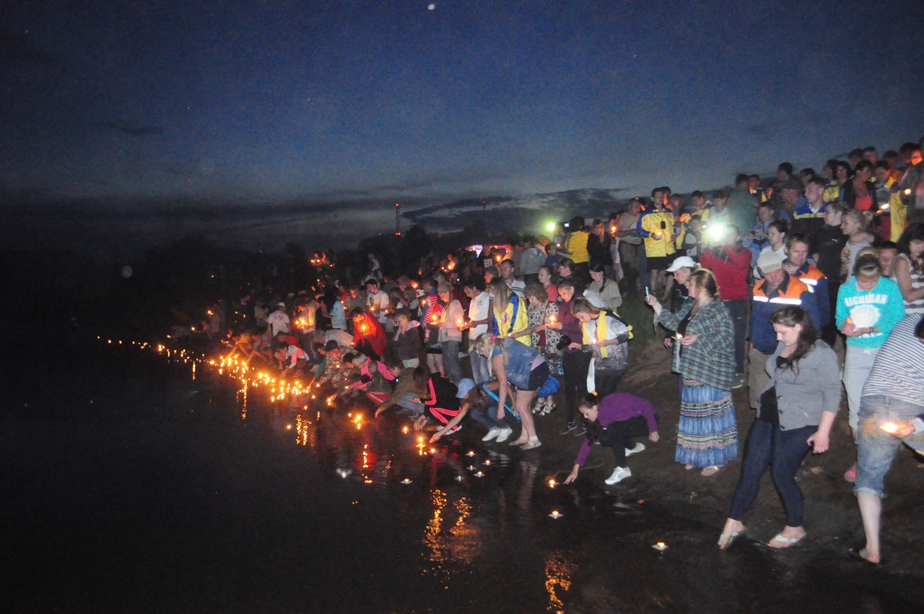
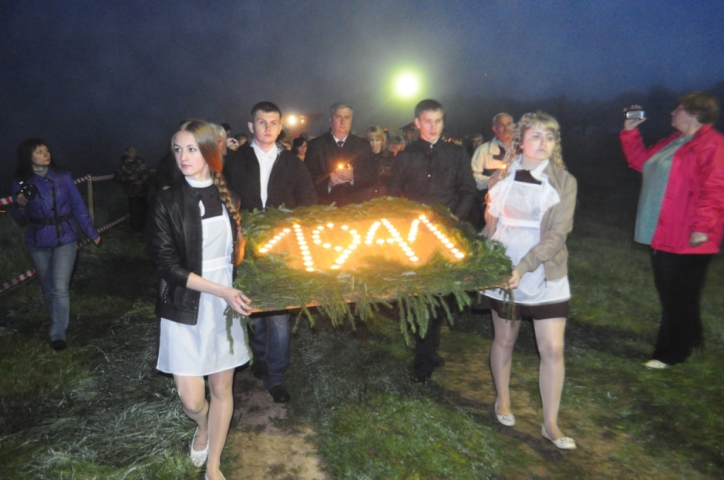
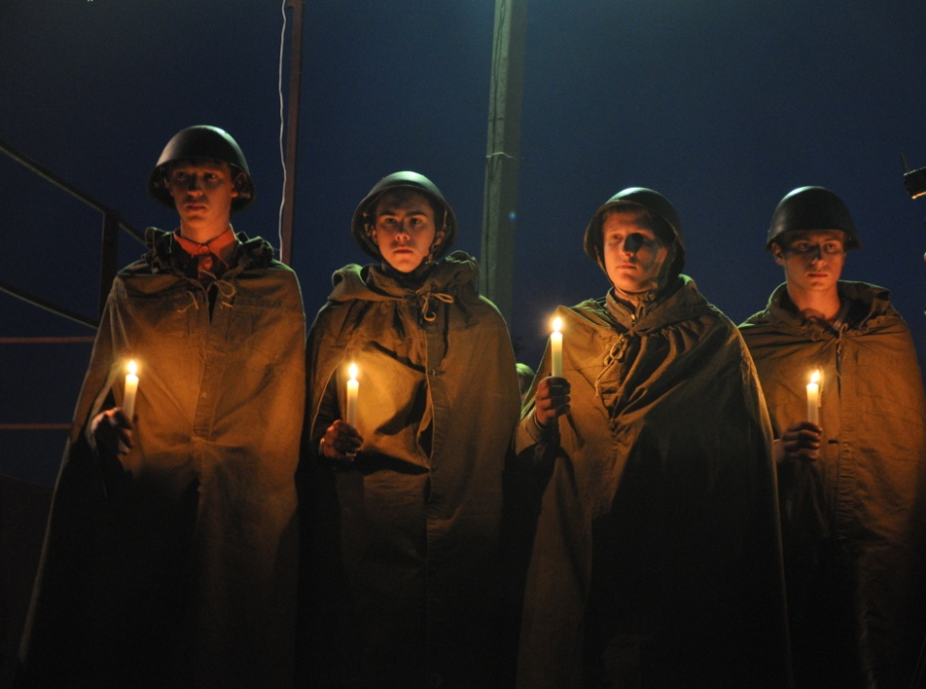
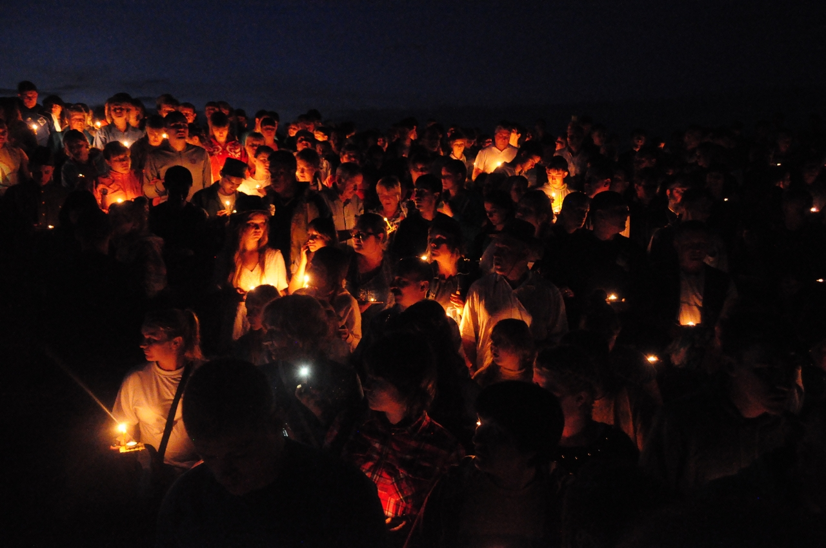
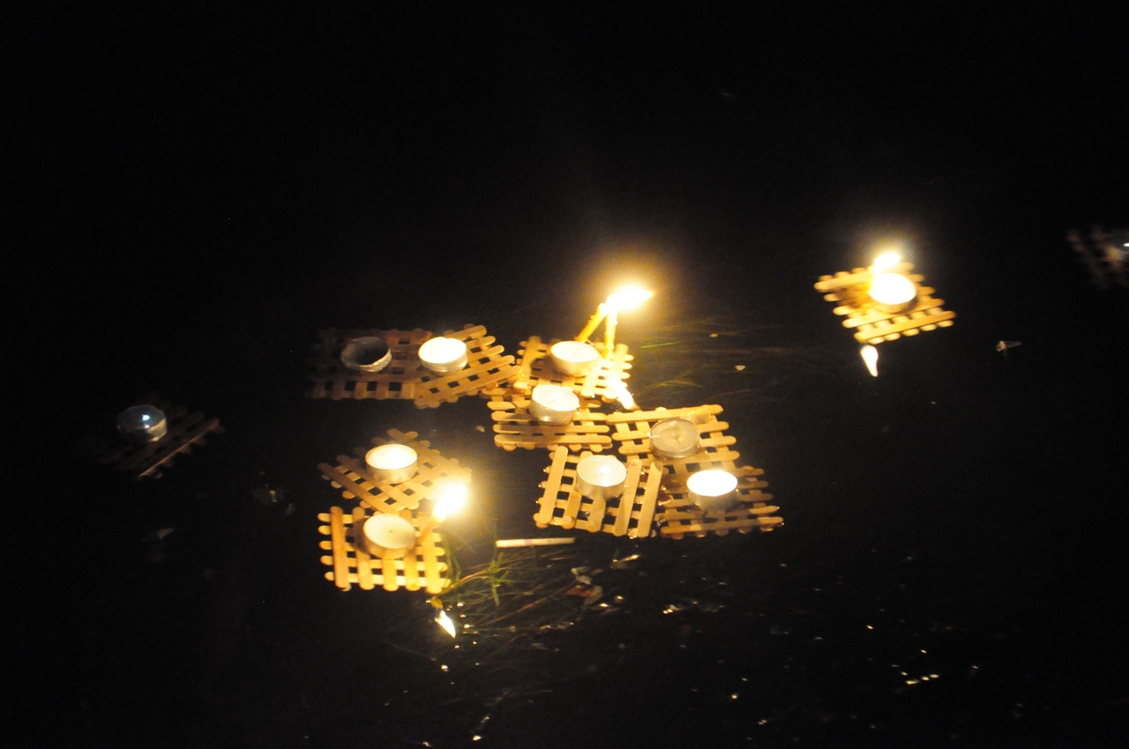
Ежегодно с 2010 года в день памяти и скорби, в ночь с 21 на 22 июня, на берегу днепра в деревне соловьево проводится акция «свеча памяти»

Slide 16
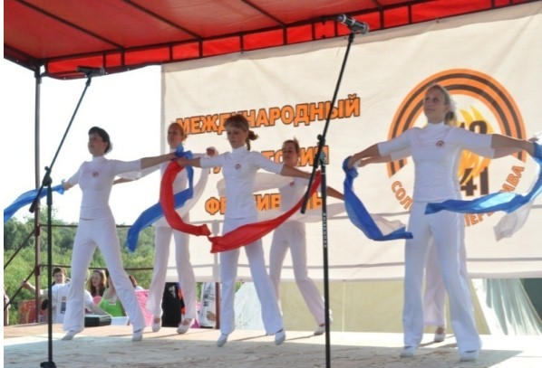
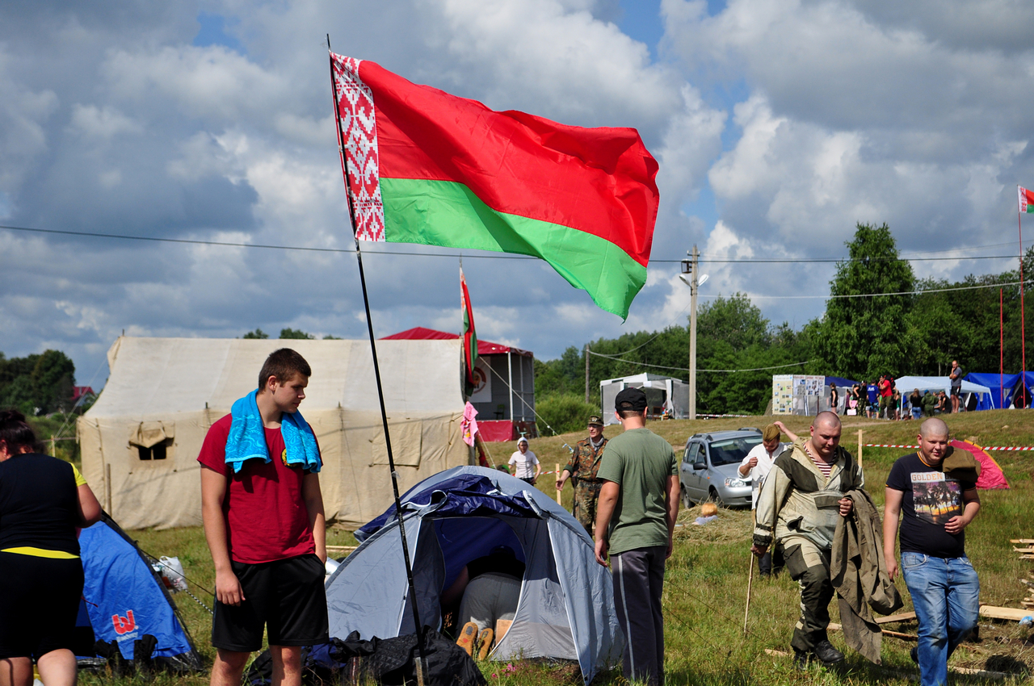
СОЛОВЬЕВА ПЕРЕПРАВА СТАЛА МЕСТОМ ПРОВЕДЕНИЯ МЕЖДУНАРОДНОГО ТУРИСТСКОГО ФЕСТИВАЛЯ ПАТРИОТИЧЕСКОЙ НАПРАВЛЕННОСТИ
Каждый год в фестивале принимают участие более 3000 человек из разных регионов России и дружественных стран
Россия
Украина
Белоруссия
Мурманск
Великобритания
Литва
Москва
Санкт-Петербург
Калининград
Курск
Казань
Латвия

Slide 17
Международный туристский фестиваль «Соловьева переправа» впервые был проведен в 2010 году

Slide 18
Фестиваль ежегодно собирает тысячи участников из разных уголков России и ближнего зарубежья

Slide 19
КОРОТКО О ГЛАВНОМ ПАТРИОТИЧЕСКОМ СОБЫТИИ СМОЛЕНЩИНЫ
Начинается со встречи гостей и участников
…их размещения в палаточном лагере на Соловьевой переправе
Торжественное открытие фестиваля
1 день

Slide 20
КОРОТКО О ГЛАВНОМ ПАТРИОТИЧЕСКОМ СОБЫТИИ СМОЛЕНЩИНЫ
В течение дня все желающие принимают участие в насыщенной спортивной и развлекательной программе
1 день

Slide 21
Второй день имеет патриотическую направленность
Традиционно проходит церемония перезахоронения останков советских воинов, погибших на территории Кардымовского района в годы Великой Отечественной войны, и найденных входе поисковых работ
Берег Днепра с трудом вмещает желающих прикоснуться к истории Соловьевой переправы

Slide 22
Военно-историческая реконструкция боя на Соловьевой переправе
Одно из самых ярких событий второго фестивального дня
Более 5000 зрителей наблюдают за грандиозной реконструкцией сражения 1941 года

Slide 23
ФЕСТИВАЛЬ ПАТРИОТИЧЕСКОЙ ПЕСНИ

Slide 24
День завершается уникальной акцией «Свеча Памяти».
Великая славянская река Днепр освещается огнями тысяч спущенных на воду плотиков, сделанных руками воспитанников дошкольных учреждений, как символ душ погибших при защите переправы.

Slide 25
Акция «Свеча Памяти» на Соловьевой переправе ежегодно проходит и в день начала Великой Отечественной войны 1941 – 1945 годов – в ночь с 21 на 22 июня.
В 2014 году акция приняла общеобластной масштаб. В ней приняли участие более 5 тысяч человек со всей области.

Slide 26
Третий день – завершающий
В этот день проводятся итоги фестиваля и награждение участников

Slide 27
Сегодня Соловьева переправа входит в состав паломнического и туристского маршрутов по Старой смоленской дороге,
Вызывая неподдельный интерес туристов со всей России и зарубежья

